Slide 1





Kā izmantot Zoom mācībām tiešsaistē

Slide 2
Vispārējā informācija
Zoom gala lietotājam ir bezmaksas programma
Interneta pārlūka klients automātiski lejupielādēsies, kad jūs pievienosities savam pirmajam Zoom mītiņam, bet to var jau iepriekš lejupielādēt un instalēt https://zoom.us/download
Es iesaku to izdarīt savlaicīgi pirms pirmās Zoom tikšanās, jo tas prasa zināmu laiku
Bez mācībām jūs varat komunicēt ar radiem un draugiem. Tikšanās viens pret vienu ir bezmaksas un bez laika ierobežojuma. Grupu sarunas bez maksas var ilgt 35 minūtes.

Slide 3
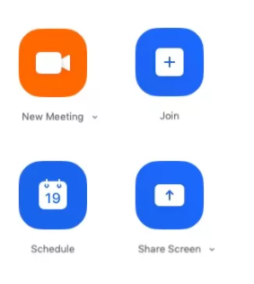
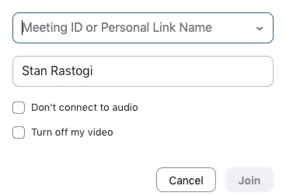
Kā pievienoties mītiņam?
Jūs e-pastā saņemsiet uzaicinājumu ar :
saiti
tikšanās ID (meeting ID)
Paroli (passcode)
Jūs varat vienkārši uzklikšķināt uz saites un gaidīt, kad saimnieks jūs akceptēs
Varat uzklikšķināt Join ikonu un iekopēt Meeting ID and Passcode

Slide 4
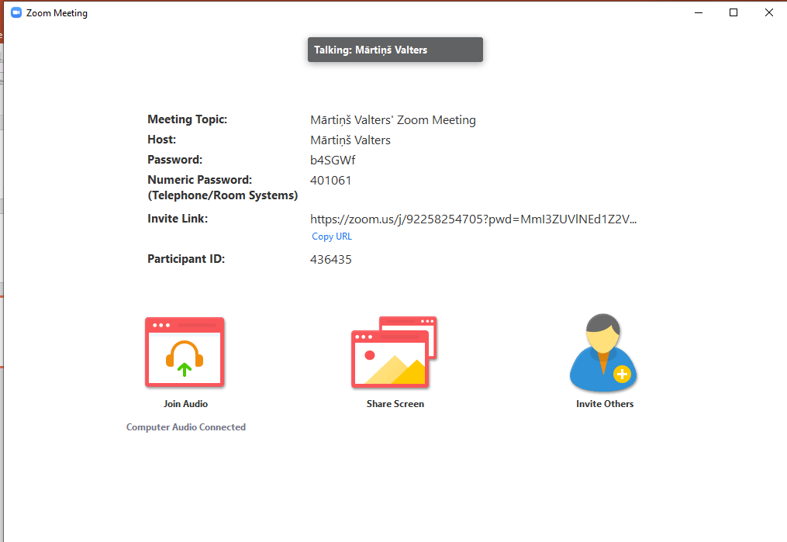
Uzpeldošā rīkjosla
Uzpeldošā rīkjosla parādās, kad jūs kursoru pievirzāt loga apakšai
Jūs varat vadīt savu mikrofonu, kameru, tērzēšanu (chat) un dalīties ar ekrānu (share screen)

Slide 5
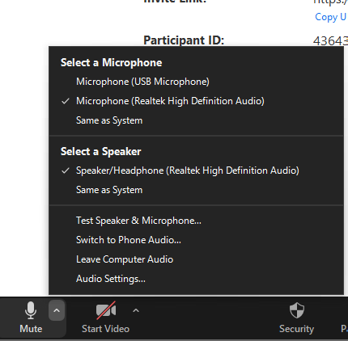
Audio
Pēc nosacīju tiek izmantots laptopa mikrofons un skaļruņi
Ja jūs izmantojiet austiņas ar mikrofonu, Windows pārslēgsies uz šīm ierīcēm
Ja jūs izmantojiet citas ierīces jums var nākties pārslēgties uz tām manuāli
Jebkurā gadījumā pārbaudiet ierīces pirms tikšanās sākuma

Slide 6
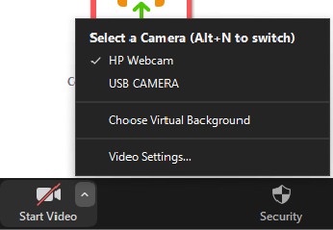
Video
Pēc nosacījuma tiek izmantota jūsu laptopa kamera
Jūs to varat ieslēgt vai izslēgt (ja signāls raustās)
Ja jūs izmantojat ārējo kameru, jums tā jānorāda manuāli
Jūs varat viegli pārslēgties no vienas kameras uz otru izmantojot īsceļu (shortcut) Alt+N

Slide 7
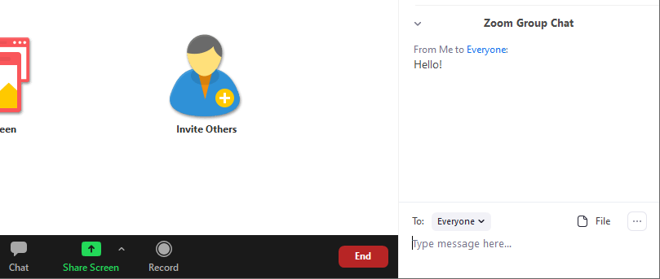
Tērzēšana (Chat)
Jūs varat nosūtīt ziņu saimniekam vai pārējiem dalībniekiem, izmantojot tērzēšanu (chat)
Noklikšķiniet ikonu «Chat» un labajā apakšējā stūrī rakstiet savu ziņu vai lasiet citu sūtītās ziņas

Slide 8
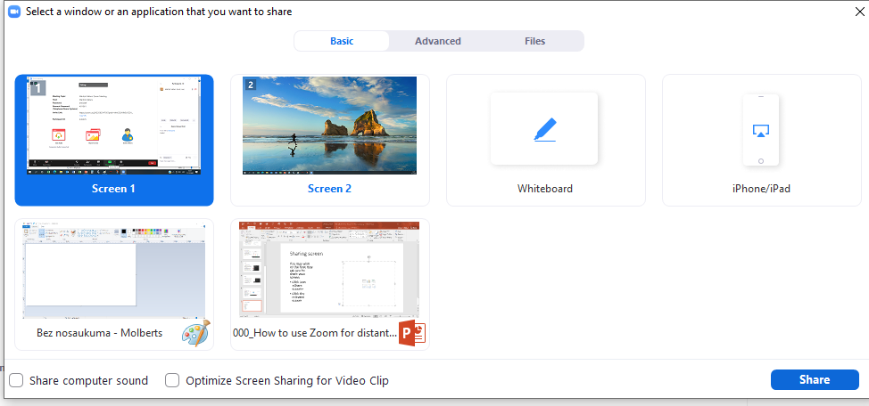

Dalīšanās ar ekrānu (Sharing screen)
Jūs varat vēlēties dalīties ar ekrānu vai saimnieks var jūs uzaicināt dalīties
Uzklikšķiniet ikonu «Share screen»
Izvēlēties atbilstošu ekrānu (iesaku izvēlēties to, kas ir uz zila fona – tas nozīmē aktīvo logu. Pārslēdzoties uz citu logu, jūs dalīsities ar to)
Ielieciet ķekšus «Share computer sound» un Optimize Screen sharing for Video clip», ja gribat dalities ar video
Noklikšķiniet Share
Lai beigtu dalīties, noklikšķiniet «Stop Share»

Slide 9
Tikšanās ierakstīšana
Jūs varat vēlēties ierakstīt tikšanos, nospiežot ikou «Record»
Ieraksts automātiski tiks pārvērst *.mp4 failā un to var atskaņot ar jebkuru mediju atskaņotāju.
Bet video ieraksti aizņem daudz vietas uz jūsu datora cietā diska.
Pirms ierakstīšanas lūdziet atļauju saimniekam un pārejiem dalībniekiem

